Slide 1


Slide 2
IX Forum Transportu Intermodalnego FRACHT
Transport, Spedycja, Logistyka w czasie pandemii
^{Warszawa, 18-19 sierpnia 2021r}

Slide 3
” Wykorzystanie środków finansowych
w programach wspierających rozwój transportu intermodalnego, doświadczenia i wnioski na nową perspektywę unijną.”

Slide 4



^{POIiŚ 2007-2013}
Efekty rozbudowy infrastruktury transportu intermodalnego
^{oraz doposażenia}
udział przewozów intermodalnych w rynku przewozów kolejowych mierzony masą ładunków
w 2015 r. osiągnął poziom 4,6% i był wyższy o 0,4 pkt. proc. niż w 2014 r.
w wykonanej pracy przewozy intermodalne stanowiły 7,3% (wzrost udziału w porównaniu z 2014 r. o 0,5 pkt. proc.)
15
terminali intermodalnych
lepszy zrównoważony system transportowy
średnia wartość wskaźnika rezultatu: „wielkość ładunków obsłużonych przez wybudowane centra logistyczne i terminale kontenerowe” w 2017 r. wyniosła 134,6 % zakładanej w umowach o dofinansowanie wartości.
w latach 2011 – 2017 nastąpił wzrost przewozów intermodalnych o 249%, tj. z 5,4 mln ton do 14,7 mln ton.
29 + 24
suwnic STS i RTG
29 + 43
reachstakerów, podnośników i ciągników
433 + 270
wagonów platform i naczep

Slide 5
^{POIiŚ 2014-2020}
Docelowe efekty rozbudowy infrastruktury transportu intermodalnego
1,2 mld PLN*
środki UE przeznaczone na rozwój transportu intermodalnego w Polsce w ramach POIiŚ 14-20
20
Rozbudowanych lub wspartych intermodalnych terminali przeładunkowych
376
intermodalnych jednostek ładunkowych
630
naczep do transportu intermodalnego
3 376
jednostek taboru kolejowego
1 165 381 TEU/rok
dodatkowa zdolność przeładunkowa
intermodalnych terminali przeładunkowych
zwiększenie udziału transportu intermodalnego w przewozach
ładunków ogółem
lepszy zrównoważony system transportowy
zmniejszenie negatywnego oddziaływania transportu na środowisko
* Wartość alokacji przeliczono wg kursu obowiązującego na czerwiec 2021 r. 1 EUR = 4,4865 PLN.

Slide 6

Realizacja finansowa projektów POIiŚ 2014-2020
Wydatki zatwierdzone przez CUPT*
wydatki kwalifikowane – 1 079 745 372,26 PLN
tym środki UE - 538 093 554,37 PLN ( 44% alokacji).
* Stan na 30.06.2021r.

Slide 7
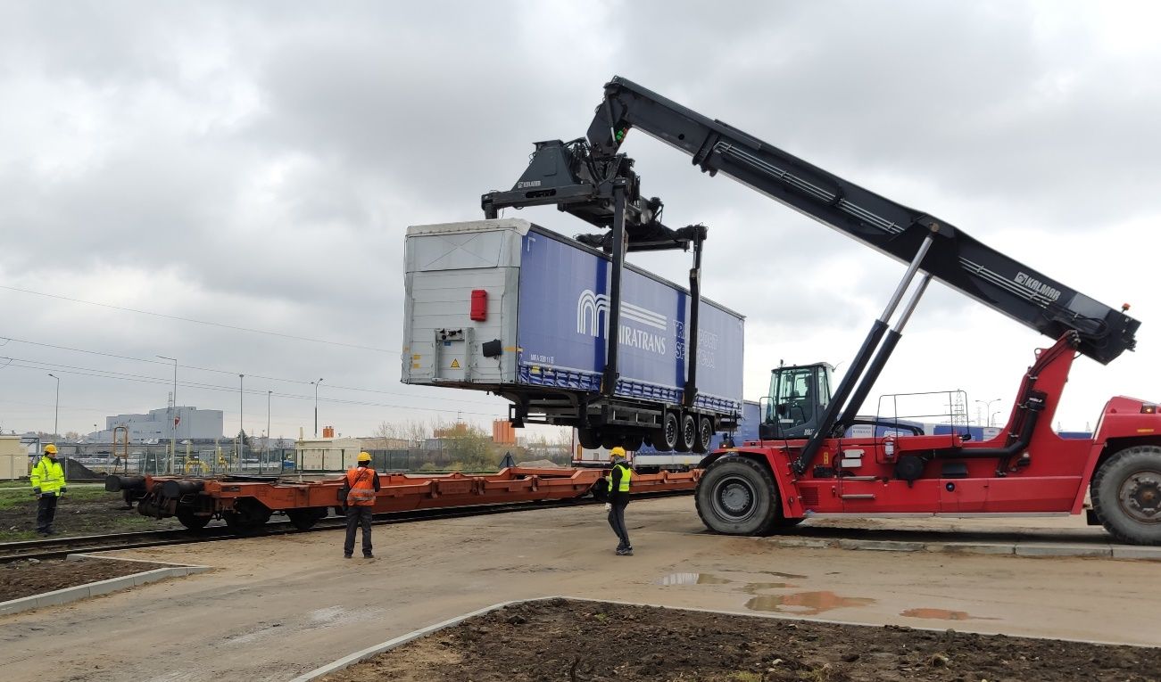
^{Projekty zakończone} ^{POIiŚ 2014-2020}
Rozwój transportu intermodalnego poprzez zakup naczep do przeładunku pionowego
POIS.03.02.00-00-0062/18
Beneficjent: Miratrans Transport Sp. z o. o.
Rezultat projektu: Zakup 90 szt. naczep 3-osiowych
Okres realizacji: luty 2019 – wrzesień 2019
Wartość projektu: 13 569 237,00 PLN
Wydatki kwalifikowalne: 11 029 500,00 PLN
Dofinansowanie UE: 5 514 750,00 PLN

Slide 8
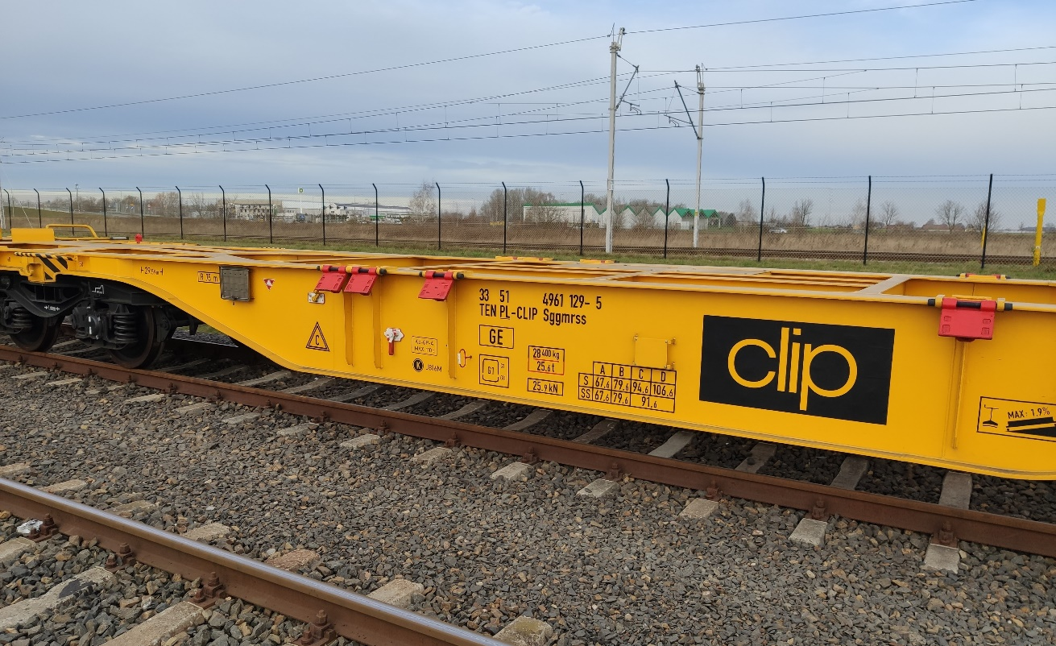
^{Projekty zakończone} ^{POIiŚ 2014-2020}
Zakup platform podkontenerowych do obsługi połączeń intermodalnych
POIS.03.02.00-00-0065/18
Beneficjent: CLIP Intermodal Sp. z o.o.
Rezultat projektu: Zakup 240 szt. wagonów - platform podkontenerowych
Okres realizacji: sierpień 2018 – październik 2019
Wartość projektu: 87 529 358,01 PLN
Wydatki kwalifikowalne: 86 138 511,00 PLN
Dofinansowanie UE: 43 069 255,50 PLN

Slide 9
^{WNIOSKI NA NOWĄ PERSPEKTYWĘ}
Prekwalifikacja projektów
Propozycja podziału na 2 nabory
Utrzymanie jednego poziomu dofinansowania dla wszystkich rodzajów projektów
Premiowanie dojrzałych projektów (dodatkowe punkty)

Slide 10
WSPARCIE TRANSPORTU INTERMODALNEGO
W PERSPEKTYWIE FINANSOWEJ 2021-2027
Rozwój transportu intermodalnego w Polsce w nadchodzącej perspektywie będzie wspierany ze środków unijnych pochodzących z*:
Programu Fundusze Europejskie na Infrastrukturę, Klimat i Środowisko (FEnIKS, następca PO Infrastruktura i Środowisko)
Krajowego Planu Odbudowy i Zwiększania Odporności (KPO)
Instrument „Łącząc Europę 2" (Connecting Europe Facility – CEF2)
* Dokumenty na etapie negocjacji, ostateczne stanowisko może ulec zmianie.

Slide 11
PROGRAM FUNDUSZE EUROPEJSKIE NA INFRASTRUKTURĘ,
KLIMAT I ŚRODOWISKO (FEnIKS)
Finansowanie transportu intermodalnego w ramach CP 3 (Lepiej połączona Europa dzięki zwiększeniu mobilności)
Finansowane zadania na sieci i poza siecią TEN-T, przy zachowaniu na poziomie wdrożeniowym monitorowania podziału względem TEN-T
Przewidywany tryb konkursowy wyboru projektów do dofinansowania
Wysokość dofinansowania UE uzależniona od zapisów programu pomocowego
Markery klimatyczne – w zależności od typu projektu (100%, 40%, 0%)
Projekt Programu będzie poddany procesowi konsultacji społecznych

Slide 12
PROGRAM FUNDUSZE EUROPEJSKIE NA INFRASTRUKTURĘ,
KLIMAT I ŚRODOWISKO (FEnIKS)
Przewidywane typy inwestycji:
budowa i przebudowa infrastruktury terminali intermodalnych oraz dedykowanej infrastruktury kolejowej (m. in. bocznice)/ drogowej niezbędnej do ich włączenia w sieć transportową;
zakup lub modernizacja urządzeń niezbędnych do obsługi terminali intermodalnych
zakup lub modernizacja taboru kolejowego i specjalistycznego sprzętu wykorzystywanego w przewozach intermodalnych
zakup lub modernizacja systemów telematycznych i satelitarnych związanych z transportem intermodalnym

Slide 13




PERSPEKTYWA FINANSOWA 2021-2027
FEnIKS – propozycja podziału alokacji na sektory
Podział na sektory w nowym Programie (EUR) |  | alokacja w obecnym POIiŚ 2014-2020 (EUR) - kwoty w zaokrągleniu
2.8 Promowanie zrównoważonej multimodalnej mobilności miejskiej w ramach przejścia na gospodarkę zeroemisyjną | 1 750 000 000
RAZEM transport miejski | 1 750 000 000 | 2 276 000 000
drogi - | 6 600 000 000 | drogi - 10 956 000 000 kolej - 5 010 000 000 intermodal - 247 000 000 morski - 837 000 000 śródlądowy - 252 000 000 lotniczy - 37 000 000
kolej - | 4 980 000 000
intermodal - | 230 000 000
morski - | 760 000 000
śródlądowy - | 235 000 000
lotniczy - | 35 000 000
RAZEM transport | 12 840 000 000 | 17 339 000 000
pomoc techniczna | 306 600 000 | 327 000 000
Łącznie Program | 25 085 600 000 | 27 410 746 885

Slide 14
KRAJOWY PLAN ODBUDOWY I ZWIĘKSZANIA ODPORNOŚCI (KPO)
Nowy instrument wsparcia służący przezwyciężeniu konsekwencji gospodarczych i społecznych oraz skutków asymetrycznych dla państw członkowskich
Reformy i inwestycje ukierunkowane na zieloną i cyfrową transformację w formie spójnego pakietu
Co najmniej 37% łącznej alokacji na cele związane z klimatem i co najmniej 20% alokacji na cele związane z cyfryzacją
Dotacje i pożyczki
Budżet instrumentu dla Polski – ponad 58,1 mld euro, w tym 23,9 mld euro w formie dotacji oraz 34,2 mld euro w formie pożyczek (w cenach bieżących).
Transport – dotacja 5,7 mld euro, pożyczki 0,7 mld euro, łącznie 6,4 mld euro

Slide 15
KRAJOWY PLAN ODBUDOWY I ZWIĘKSZANIA ODPORNOŚCI (KPO)
Prace nad przygotowaniem dokumentu koordynuje MFIPR.
Prace nad dokumentem rozpoczęły się w połowie zeszłego roku.
Zebrano propozycje inwestycji od resortów, regionów oraz innych instytucji i następnie przeanalizowano je i stworzono kryteria oceny (wpłynęło prawie 1200 propozycji inwestycji).
Propozycje inwestycji oceniane były przez 5 grup roboczych na podstawie matrycy KPO.
Matryca KPO umożliwiła weryfikację zgłoszonych projektów pod kątem celów społeczno-gospodarczych oraz podział projektów na te które mogą być finansowane z KPO oraz te które będą mogły otrzymać dofinansowanie z innych źródeł.
Projekt dokumentu przekazany został do KE

Slide 16
KRAJOWY PLAN ODBUDOWY I ZWIĘKSZANIA ODPORNOŚCI (KPO)
PROJEKTY INTERMODALNE (E2.1.3)
CEL:
poprawa efektywności usług transportu intermodalnego co pozwoli na dalsze zwiększanie udziału tego typu transportu w przewozach towarowych.
CHARAKTERYSTYKA:
realizowane będą inwestycje wpisujące się w cele określone w opracowywanym dokumencie kierunkowym dla obszaru transportu intermodalnego (działania punktowe w obszarze budowy, rozbudowy terminali przeładunkowych, bocznic do i w terminalach oraz urządzenia) + prawdopodobnie projekty dotyczące zakupu taboru intermodalnego
TRYB:
- projekty wybierane w trybie konkursowym
BUDŻET: planowane 175 mln EURO

Slide 17
KRAJOWY PLAN ODBUDOWY - TRANSPORT
Propozycja podziału kwot na sektory
mln EUR
CZĘŚĆ DOTACYJNA
E1.1.2
ZERO I NISKOEMISYJNY
TRANSPORT ZBIOROWY (AUTOBUSY)
1 131
E2.1.1
LINIE KOLEJOWE
2 392
E2.1.2
PASAŻERSKI TABOR KOLEJOWY
(KRAJOWY, REGIONALNY)
965
E2.1.3
TRANSPORT INTERMODALNY
175
E2.2.1
BEZPIECZEŃSTWO TRANSPORTU
700
E2.2.2
CYFRYZACJA TRANSPORTU
341
CZĘŚĆ DOTACYJNA
ŁĄCZNIE:
5 704
CZĘŚĆ POŻYCZKOWA
E1.2.1
ZERO I NISKOEMISYJNY TRANSPORT ZBIOROWY (TRAMWAJE)
200
E2.3.1
PASAŻERSKI TABOR
500
KOLEI REGIONALNEJ
CZĘŚĆ POŻYCZKOWA
ŁĄCZNIE:
700
RAZEM
DOTACJE
+ POŻYCZKI
6 404
CUPT

Slide 18
Instrument „Łącząc Europę 2" (Connecting Europe Facility – CEF2)
CEF 2 będzie stanowił kontynuację finansowania kluczowych projektów w obszarach transportu, cyfryzacji i energii. Całkowita kwota budżetu CEF 2 wynosi 33,71 mld euro, w tym transport: 25,81 mld euro (uwzględniając w tym 11,29 mld euro dla krajów kohezyjnych)
W części transportowej CEF 2 wspierana z tego instrumentu będzie multimodalność poprzez rozwój i modernizację kolei, dróg, transportu śródlądowego rzecznego oraz transportu morskiego i intermodalnego. Priorytetem będzie dalszy rozwój sieci TEN-T, w szczególności brakujące odcinki sieci i projekty transgraniczne.

Slide 19
Instrument „Łącząc Europę 2" (Connecting Europe Facility – CEF2)
W perspektywie finansowej 2021-2027 przewidywana wielkość budżetu CEF 2 w sektorze transportu to 25,81 mld euro, z czego:
• 11,29 mld euro w puli kohezyjnej, czyli dla państw objętych polityką spójności, podzielonych na 70% w alokacjach narodowych - kwotach przyznanych dla danego państwa i 30% jako wspólna koperta konkurencyjna; szacunkowa alokacja dla Polski wynosi 2,861 mld euro;
• 12,83 mld euro w puli ogólnej dla wszystkich państw członkowskich, w tym 1,56 mld euro na brakujące transgraniczne połączenia kolejowe pomiędzy państwami kohezyjnymi;
• 1,69 mld euro w puli Mobilności Wojskowej dla projektów podwójnego cywilno-wojskowego wykorzystania.

Slide 20
Instrument „Łącząc Europę 2" (Connecting Europe Facility – CEF2)
Pierwsze konkursy z nowej perspektywy Komisja Europejska planuje ogłosić już w połowie września 2021 r., a planowane poziomy dofinansowania to do 85% w puli kohezyjnej, do 50% dla projektów studyjnych oraz do 30% dla robót z możliwością podwyższenia do 50% dla projektów transgranicznych, systemów aplikacji telematycznych i projektów z obszaru nowych technologii i innowacji, w puli ogólnej.

Slide 21






Kierunki rozwoju transportu intermodalnego do 2030 r.
^{z perspektywą do 2040 r.}
Kierunki rozwoju transportu intermodalnego do roku 2030
^{z perspektywą do 2040r.}
^{Projekt 31.07.2020}
https://www.cupt.gov.pl/fundusze-europejskie/projekty-partnerskie/kierunki-rozwoju

Slide 22
Kierunki rozwoju transportu intermodalnego do roku 2030 z perspektywą do 2040 r.
^{Wizja i cele}
WIZJA
Wzrost znaczenia Polski w globalnych łańcuchach dostaw
CEL GŁÓWNY
Stworzenie optymalnych warunków dla integracji międzygałęziowej w polskim systemie transportowym i zwiększenia wykorzystania transportu kolejowego w przewozach intermodalnych

Slide 23
Kierunki rozwoju transportu intermodalnego do roku 2030 z perspektywą do 2040 r.
^{Wizja i cele}
CELE SZCZEGÓŁOWE
CEL 1
Powstanie kompleksowych projektów wykorzystania transportu intermodalnego w łańcuchach dostaw
CEL 2
Poprawa konkurencyjności transportu intermodalnego
CEL 3
Cyfryzacja transportu intermodalnego

Slide 24

^{Kontakt}
Centrum Unijnych Projektów Transportowych
Plac Europejski 2, 00-844 Warszawa
tel. (22) 262 05 00, fax (22) 262 05 01
www.cupt.gov.pl, e-mail: cupt@cupt.gov.pl

Slide 25

^{Dziękuję za uwagę!}
^{Sylwia Cieślak-Wilk}
^{Z-ca Dyrektora}
Centrum Unijnych Projektów Transportowych

